Slide 2
Ledarmöte säsongen 2025/26
AGENDA:
Utvärdering enkät Bollkul
Hur ska lagen samt träningsgrupperna se ut kommande säsong- dela våra tankar
Hur ser tränarunderlaget ut just nu?
Sammandrag
Föräldramöte
Övrigt

Slide 3
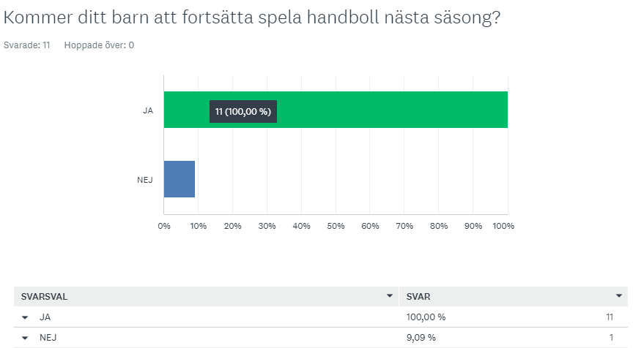

Slide 4
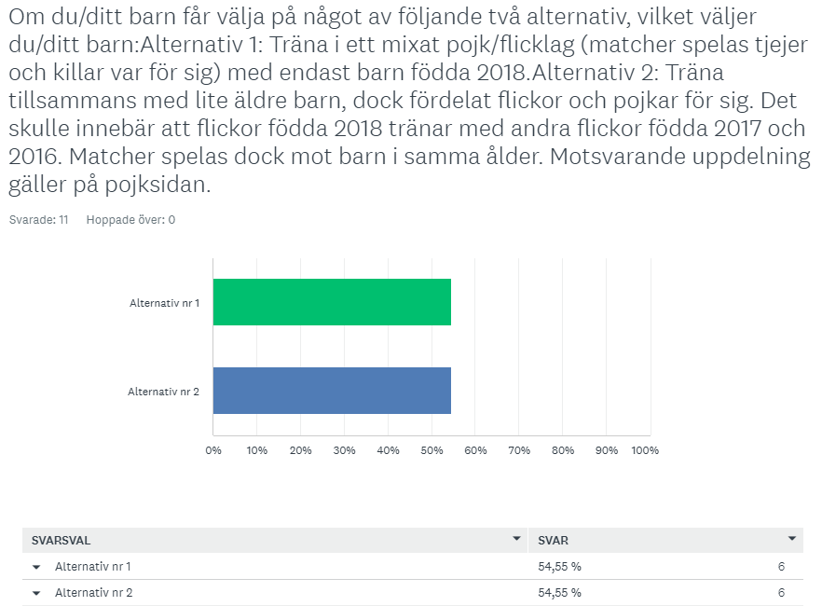

Slide 5
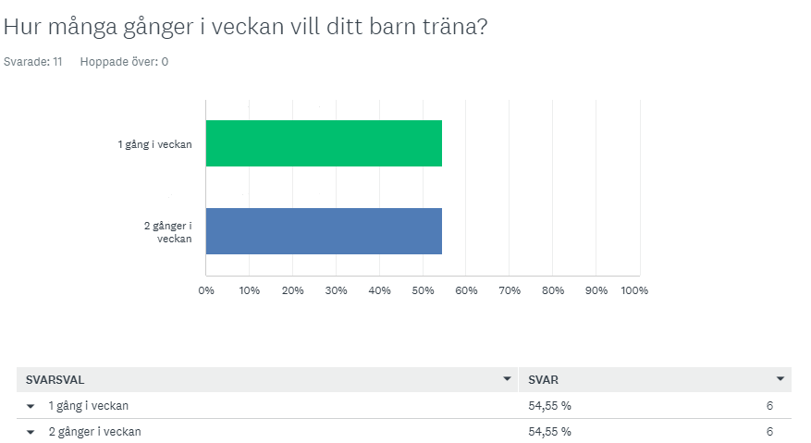

Slide 6
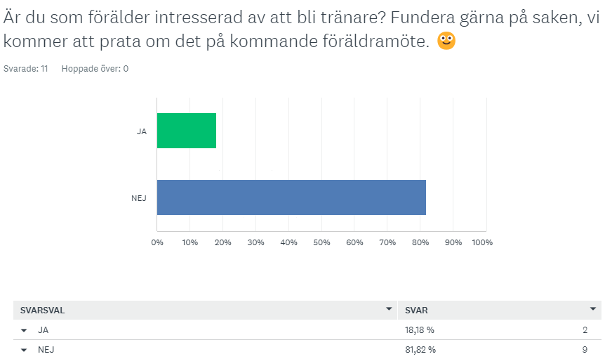

Slide 7
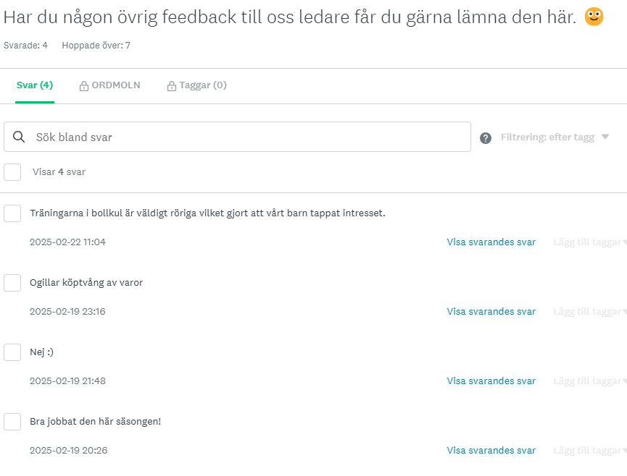

Slide 8
Mötesanteckningar:
Utvärdering enkät Bollkul
Tittade tillsammans och konstaterade att det var kul att många vill fortsätta.
Hur ska lagen samt träningsgrupperna se ut kommande säsong- dela våra tankar
Mathias presenterar förslag på upplägg inför kommande säsong som spikades med gruppen. (Se excel)
Hur ser tränarunderlaget ut just nu?
Jennie blir lagledare i mixade F/P 7 nästa säsong, två nya tränare behövs till denna grupp. Säsong 26/27 kommer Daniel Kylin och Sebastian att ta ett P7/P8. Satsa därför på två tränare som på sikt tar ett F7/F8
P8/P9 behöver ytterligare två tränare då deras barn är födda 2017. Dom behöver också lagledare och större engagemang i föräldragruppen kommande säsong.
Sammandrag
Mathias presenterar upplägget och tränare återkommer med antal lag som dom vill anmäla kommande säsong. Ingen deadline sattes med förbundets sista datum är slutet mars.
Föräldramöte
Bollkul: 30/3 Jennie och Mathias deltar F7/F8: oklart P7/P8: oklart
Övrigt
Cecilia intresserad av vara med i ungdomsgrupp
Dålig framförhållning för föreningens försäljningar
Bristfällig information kring Inelko-cup, vad betalar klubben respektive medlem?
Hur fungerar det med Kiosk?
Hur fungerar det med lagkassa?
Hur tänker klubben med minibuss/buss på lång/kort sikt?

